Slide 1
Aula 01
O que é programação e python.

Slide 2
Agenda
Apresentação da disciplina.
O que é programar?
Instalação do ambiente de programação.
Usando Python como calculadora.
Algoritmo da divisão.
Tarefas.
Precedência dos operadores.
Arquitetura de um computador.
Variável.
Tarefas.

Slide 3
Apresentação da disciplina
Como funciona?
Aluno é o principal responsável pelo aprendizado:
Vídeos sobre um tema serão disponibilizados para aprendizado.
Exercícios sobre o mesmo tema para fixação do conteúdo.
Professor dá suporte:
Estará online, durante o período das aulas, no link disponibilizado para tirar dúvidas.
O que aprenderá?
O básico de programação. Assumimos que você não tem conhecimento prévio.
Conceitos:
Variáveis, Lógica booleana, Funções, Strings, Condicionais, Laços, Listas, Tuplas, Dicionários, Projeto de um programa maior, Tratamento de exceções, Expressões regulares e Orientação a objeto.

Slide 4
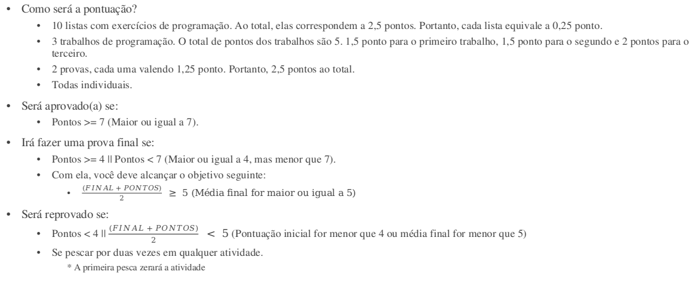
Apresentação da disciplina
Como será a pontuação?
10 listas com exercícios de programação. Ao total, elas correspondem a 2,5 pontos. Portanto, cada lista equivale a 0,25 ponto.
3 trabalhos de programação. O total de pontos dos trabalhos são 5. 1,5 ponto para o primeiro trabalho, 1,5 ponto para o segundo e 2 pontos para o terceiro.
2 provas, cada uma valendo 1,25 ponto. Portanto, 2,5 pontos ao total.
Todas individuais.
Será aprovado(a) se:
Pontos >= 7 (Maior ou igual a 7).
Irá fazer uma prova final se:
Pontos >= 4 || Pontos < 7 (Maior ou igual a 4, mas menor que 7).
Com ela, você deve alcançar o objetivo seguinte:
$\frac{(FINAL + PONTOS)}{2} ≥ 5$ (Média final for maior ou igual a 5)
Será reprovado se:
Pontos < 4 || $\frac{(FINAL + PONTOS)}{2} < 5$ (Pontuação inicial for menor que 4 ou média final for menor que 5)
Se pescar por duas vezes em qualquer atividade.
* A primeira pesca zerará a atividade

Slide 5
O que é programar
Algoritmo:
Uma lista de instruções, passo-a-passo, que resolvem um problema.
Pense em uma receita de bolo...
Um algoritmo inclui uma descrição completa do
conjunto de insumos ou condições iniciais
uma especificação completa do problema a ser resolvido
conjunto de saídas
descrições de soluções válidas para o problema
seqüência de operações que acabará por produzir o resultado
as etapas devem ser simples e precisas

Slide 6
O que é programar
Características de um algoritmo:
Número finito de instruções.
A representação da solução para o problema deve ser limitada a um número finito de instruções.
Cada instrução individual bem definida.
A instrução deve ser executável no agente de computação.
Pára em algum momento, chegando a um resultado.
Não executa indifinidamente, por tempo indeterminado e nem consumindo recursos indeterminados.
Resolve uma classe geral do problema.
Mudando os valores de entrada, o algoritmo continua a funcionar gerando, possivelmente, saídas diferentes.

Slide 7
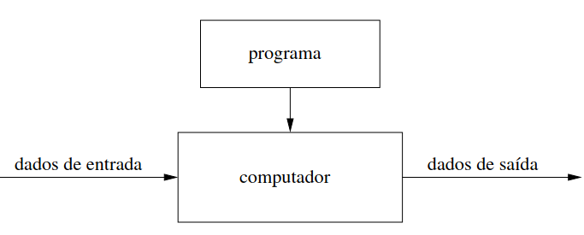
O que é programar
Simplificadamente, em computação fazemos:
Análise de um problema;
Projeto de um algoritmo que resolve esse problema;
Escrever um programa que implementa a solução que será executada em um computador.
Modelo de Computação de Turing:

Slide 8
O que é programar
Linguagens de programação
Linguagens formais, precisas e cujas instruções podem ser executadas por um computador.
Linguagens de baixo nível:
Linguagem de máquina;
Linguagem de montagem (Assembly).
Linguagens de alto nível:
Python;
Kotlin;
JavaScript;
GO;
C/C++;
...

Slide 9
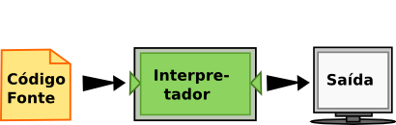
O que é programar
Linguagem interpretada:
Cada instrução em alto nível é traduzida para uma instrução em baixo nível e, logo após, executada no computador.
Ex: Lisp.

Slide 10
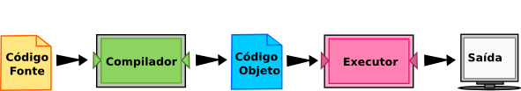
O que é programar
Linguagem compilada:
Todas as instruções do programa são traduzidas da linguagem de alto nível para baixo nível e só depois o programa pode ser executado.
Ex: C.

Slide 11
O que é programar
Linguagens interpretadas e compiladas:
Antes de iniciar a execução de um programa, um compilador traduz a linguagem de alto nível para uma linguagem intermediária (código em bytes).
Ao iniciar a execução do programa um interpretador lê e executa os códigos em bytes um a um.
Ex: Python e Java.

Slide 12
Instalação do ambiente de programação.
Python:
Windows: https://python.org.br/instalacao-windows/
Linux: https://python.org.br/instalacao-linux/
Mac: https://python.org.br/instalacao-mac/
IDE (Ambiente de desenvolvimento integrado):
Pycharm: https://www.jetbrains.com/pt-br/pycharm/download/#section=windows
Pode baixar a community, é livre. Porém, com email @alu.ufc.br você pode usar a profissional de graça.
Que adotarei no curso.
VsCode: https://docs.microsoft.com/pt-br/learn/modules/python-install-vscode/
Outra boa IDE para python.

Slide 13
Usando Python como calculadora.
Aritmética padrão:
+ (soma) - (subtração) * (multiplicação) / (divisão)
Outros operadores:
// (divisão inteira) ** (exponenciação) % (módulo/resto)

Slide 14
Usando Python como calculadora.
>>> 2 + 2
___
>>> 2 - 3
___
>>> 2 * 3
___
>>> 2 + 3 * 2 - 1
___
>>> (2 + 3) * 2 - 1
___
>>> 4 / 2
___
>>> type(2)
___
>>> type(2.0)
___
>>> 6 / 2 * (1 + 2)
___

Slide 15
Usando Python como calculadora.
>>> 1 / 3
___
>>> 1 / 0
___
>>> 1 / float(‘inf’)
___
>>> 2 ** 3
___
>>> 2 ** 3.0
___
>>> 2 ** -1
___
>>> 2 ** 0
___

Slide 16
Usando Python como calculadora.
Exemplo:
Quando x = 17 e y = 3, temos 17 ÷ 3 é 5 com resto 2.
Note que 17 = 5 × 3 + 2.
>>> 17 // 3
___
>>> 17 % 3
___
>>> 3 * (17 // 3) + (17 % 3)
___

Slide 17
Algoritmo da divisão
Sejam a e b números inteiros positivos. Há um único quociente q e um único resto r com 0 ≤ r < b satisfazendo:
a = q × b + r.
Em python isso significa que temos:
a == (a//b)*b + (a%b).
== é o operador de igualdade em python.

Slide 18
Tarefa
Preveja a saída seguinte sem usar o seu computador.
Expressão | Resultado | Tipo do resultado
9/3 | 3.0 | float
9//3
9%3

Slide 19
Tarefa
Preveja a saída seguinte sem usar o seu computador.
Expressão | Resultado | Expressão | Resultado
9//2 |  | 9%2
-9//2 |  | -9%2
9//-2 |  | 9%-2
-9//-2 |  | -9%-2

Slide 20
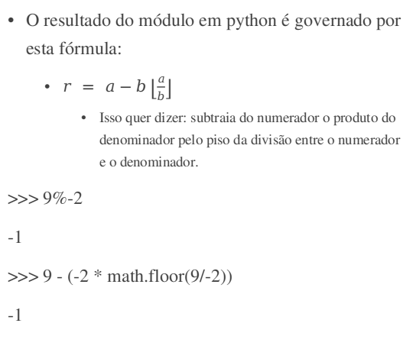
Módulo em python
O resultado do módulo em python é governado por esta fórmula:
$r = a−b\left\lfloor \frac{a}{b}\right\rfloor$
Isso quer dizer: subtraia do numerador o produto do denominador pelo piso da divisão entre o numerador e o denominador.
>>> 9%-2
-1
>>> 9 - (-2 * math.floor(9/-2))
-1
>>> -9%-2
-1
>>> -9 - (-2 * math.floor(-9/-2))
-1
>>> -9%2
1
>>> -9 - (2 * math.floor(-9/2))
1

Slide 21
Tarefa
Dada a operação seguinte
>>> 1 + 2 * 3 + 4
___
O que você pode concluir sobre a ordem de * vs +?
Escreva comandos similares para descobrir a ordem das operações para:
+, -, *, **, /, // e %.

Slide 22
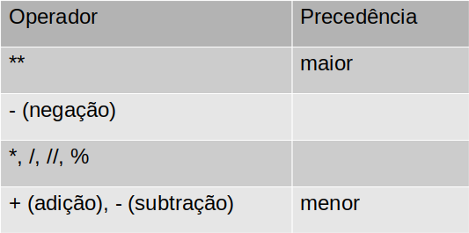
Precedência dos operadores
Quando múltiplos operadores são combinados em uma única expressão, as operações são avaliadas segundo uma ordem de precedência.

Slide 23
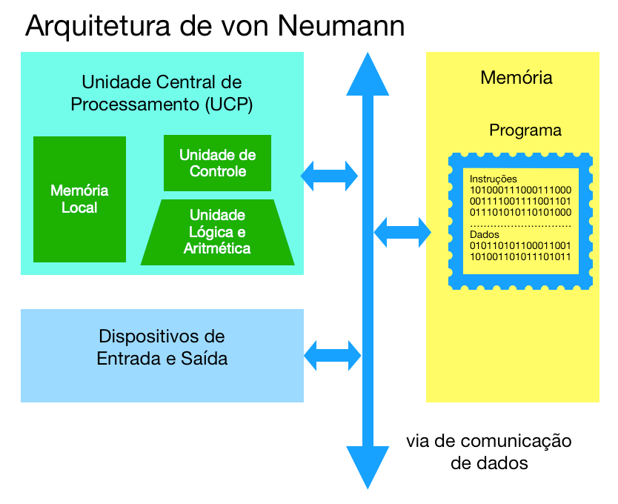
Arquitetura de um computador
Programa lido de um dispositivo de E/S: hd.
Programa (instruções + dados) carregado em memória.
Processador executa as instruções e manipula os dados.

Slide 24
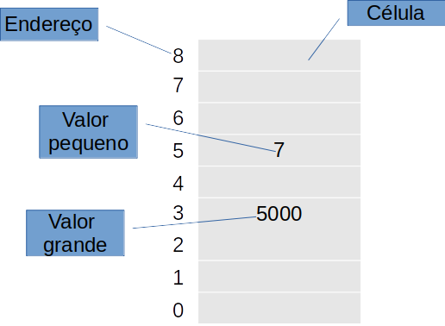
Arquitetura de um computador
Memória:
Definição: sequência de células.
Célula: onde os dados e instruções ficam armazenados em um computador.
Elas tem endereço: posição da célula da memória.
Tamanho dos dados:
Menor = uma célula.
Maior = duas ou mais células.

Slide 25
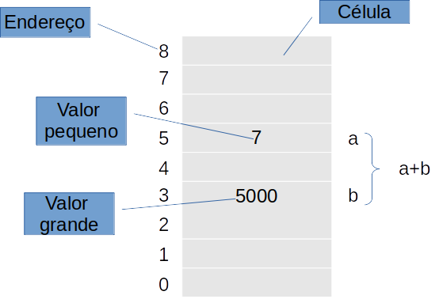
Variável
Definição: abstração dos endereços de memória.
Rótulo simbólico para cada endereço.
O valor de a é 7.
O valor de b é 5000.

Slide 26
Variável
Em python o operador = está atribuindo um valor a uma varíavel. Por exemplo:
>>> x = -2
>>> y = 3
>>> q = x // y
>>> r = x % y
>>> x - (q * y + r)
0
>>> 1 = 1
___
>>> 1 == 1
___
>>> m = n
___

Slide 27
Variável
Nomes devem começar com letra ou _.
Nomes devem conter somente letras, dígitos ou _.

Slide 28
Tarefa
Qual o valor de y após os comandos seguintes serem executados?
>>> x = 2
>>> y = 4
>>> x = 1
Resposta: ?
Qual valor de x, y e z após a execução dos comandos seguintes?
>>> x = 1
>>> y = x + x
>>> z = y + y + 1.0
>>> y = y // x
>>> x = z // x
>>> z = x + x / 4
>>> y = y ** ((y * y) % 3)
Resposta: ?

Slide 29
Referências
Uma introdução informal ao Python
O Caminho do Programa
Introdução a algoritmos e programação de computadores
Computação e Computadores
Introdução à computação com python

